Slide 1
Laporan kunjungan Perpustakaan Nasional Republik Indonesia Disusun untuk memenuhi tugas mata kuliah media teknologi
Disusun oleh
Heru Setiawan
044995243
PROGRAM STUDI ILMU PERPUSTAKAAN DAN SAINS INFORMASI
FAKULTAS HUKUM ILMU SOSIAL DAN ILMU POLITIK ( FHISIP )
UNIVERSITAS TERBUKA
2022.2

Slide 2
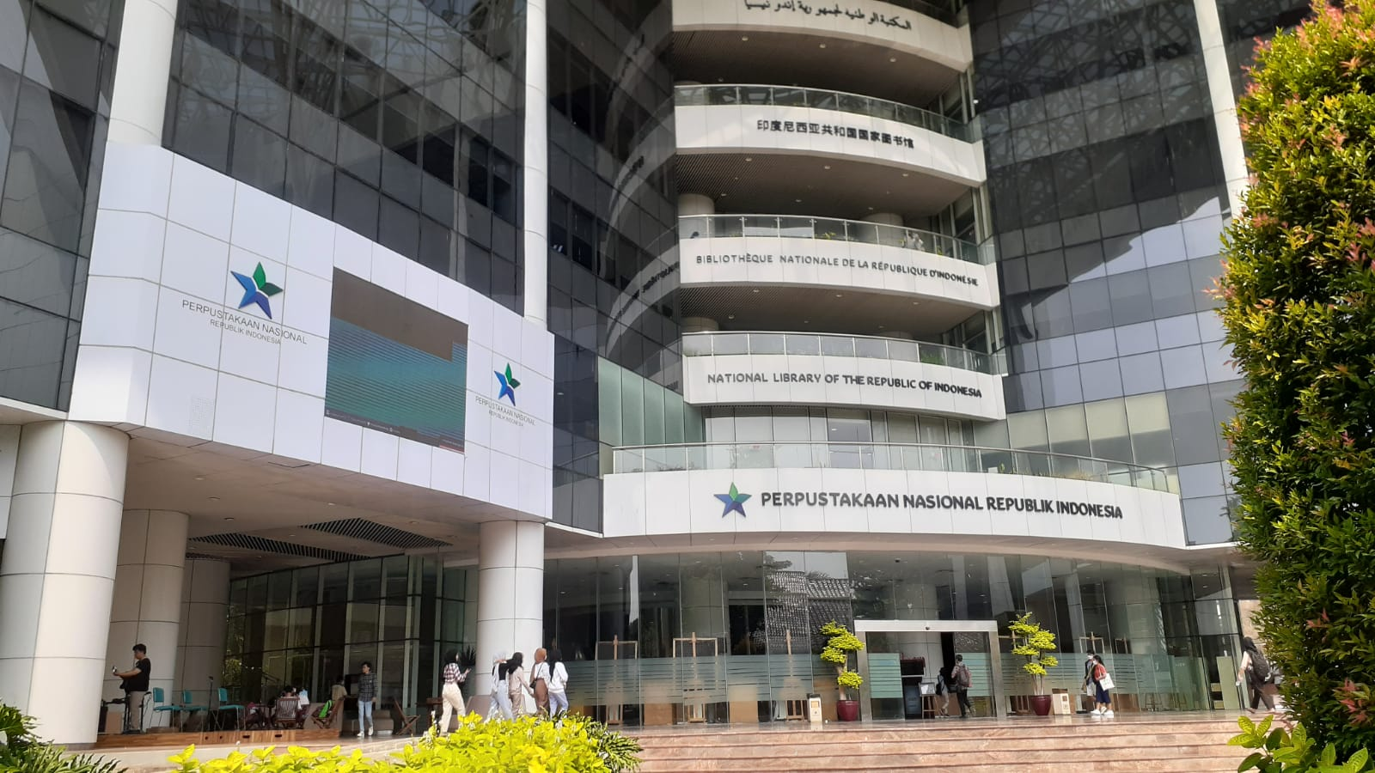
Perpustakaan nasional republik indonesia
Perpustakaan nasional republik indonesia (perpusnas) adalah Lembaga pemerintah non-kementerian yang melaksanakan tugas pemerintahan dalam bidang Perpustakaan yang berfungsi sebagai
Perpustakaan pembina
Perpustakaan rujukan
Perpustakaan deposit
Perpustakaan penelitian
Perpustakaan pelestarian,
Pusat jejaring perpustakaan
Gedung fasilitas layanan perpustakaan nasional berlokasi di Jalan Medan Merdeka Selatan No.11, Jakarta dan sebagian besar perkantorannya di Jalan Salemba Raya No. 28a.
Perpustakaan Nasional diresmikan oleh Presiden Joko Widodo pada tanggal 14 September 2017. Dan berada di bawah dan bertanggung jawab kepada Presiden. Gedung fasilitas layanan Perpusnas baru yang merupakan perpustakaan nasional tertinggi di dunia (126,3 meter) dengan 24 lantai, ditambah tiga lantai parkir bawah tanah (basement).

Slide 3
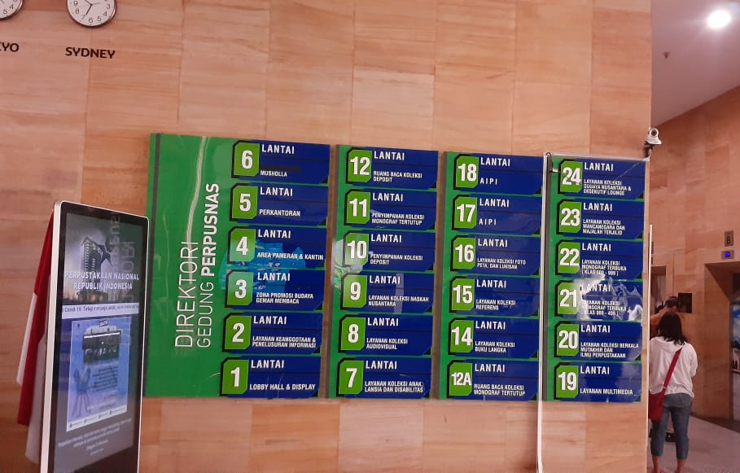
Layanan Perpustakaan Nasional Republik Indonesia
Jenis layanan yang terdapat pada perpusnas terdiri dari beberapa layanan, dimana tiap jenis layanan berada pada masing-masing lantai berdasarkan jenis layanannya. Jenis layanan perpusnas diantaranya adalah :
Layanan keanggotaan dan penelusuran informasi
Layanan anak, lansia dan disabilitas
Layanan koleksi audiovisual
Layanan koleksi naskah nusantara
Layanan koleksi buku langka
Layanan koleksi referensi
Layanan koleksi poto, peta dan lukisan
Layanan multimedia
Layanan koleksi berkala mutakhir dan ilmu perpustakaan
Layanan koleksi monograf terbuka
Layanan koleksi mancanegara
Layanan koleksi budaya nusantara

Slide 4
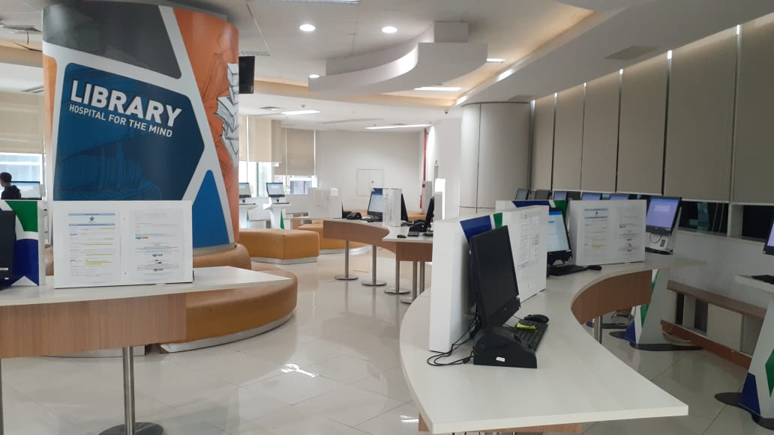
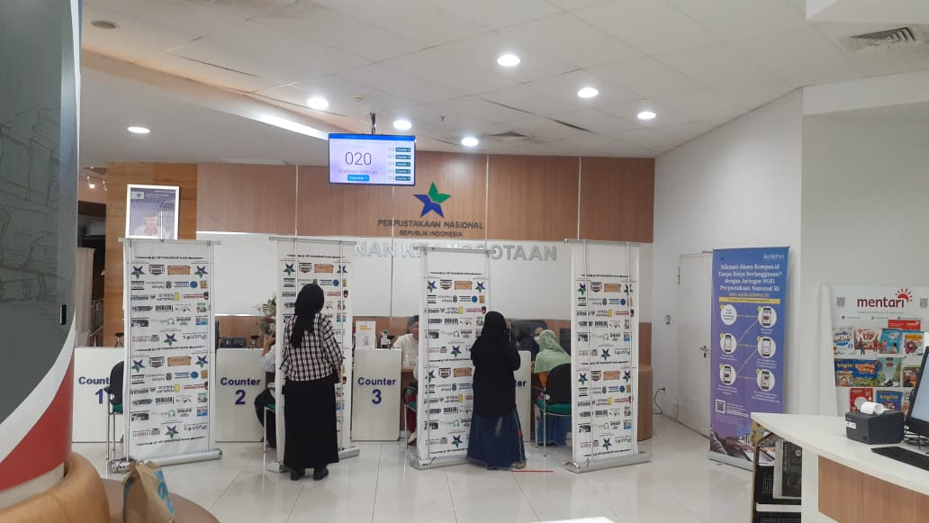
LAYANAN KEANGGOTAAN
Jenis layanan ini terletak di lantai 2, dimana layanan ini meliputi pelayanan pembuatan kartu anggota perpusnas serta penelusuran berbagai macam informasi yang dibutuhkan oleh pemustaka.

Slide 5
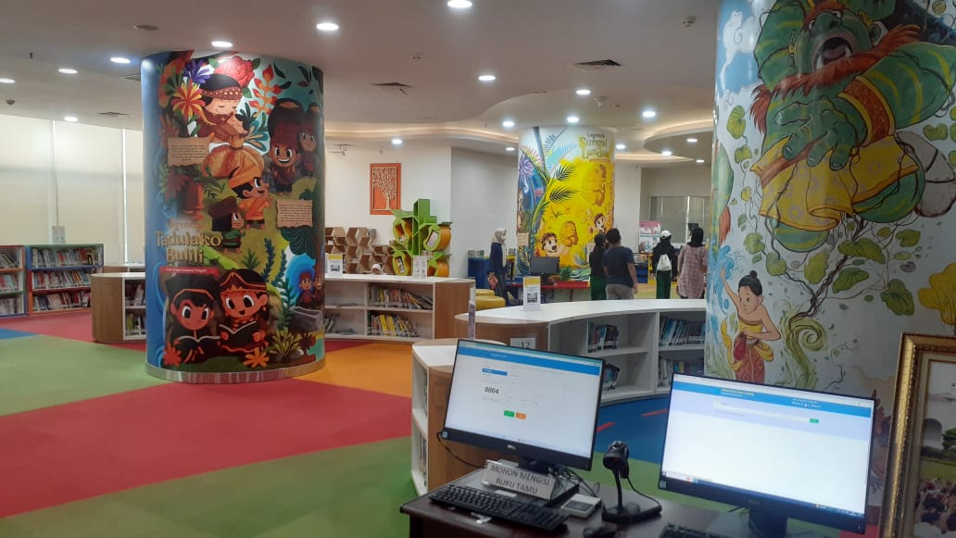
Layanan anak, lansia dan disabilitas
Jenis layanan ini disajikan untuk anak-anak, lansia dan disabilitas. Dimana design ruangan di setting agar anak-anak merasa senang dan tidak bosan dalam menggunakan koleksi yang ada dalam perpusnas. Koleksi terdiri dari berbagai buku bacaan, dari ilmu pengetahuan, cerita atau sejarah sampai permainan untuk melatih sensorik anak. Sedangkan layanan untuk lansia dan disabilitas berupa koleksi yang terdiri dari buku edisi braille, audio book ( buku bersuara serta jenis lainnya.

Slide 6
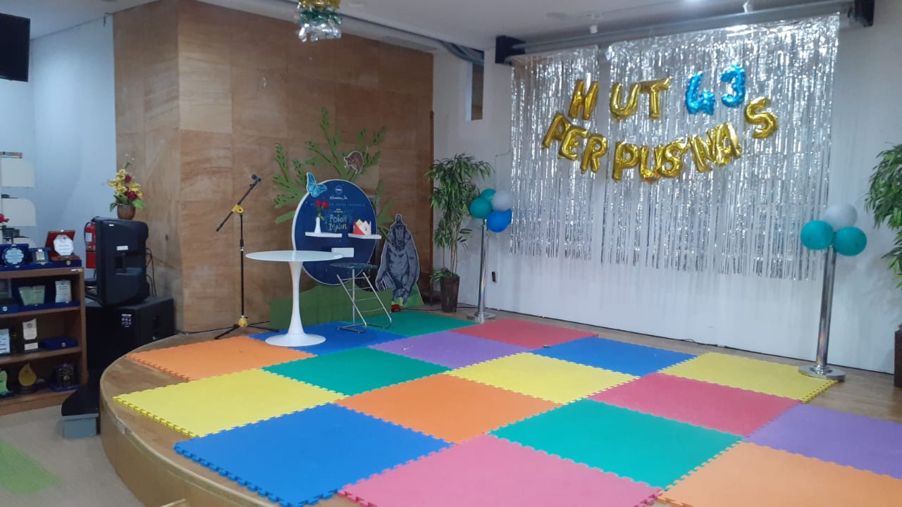
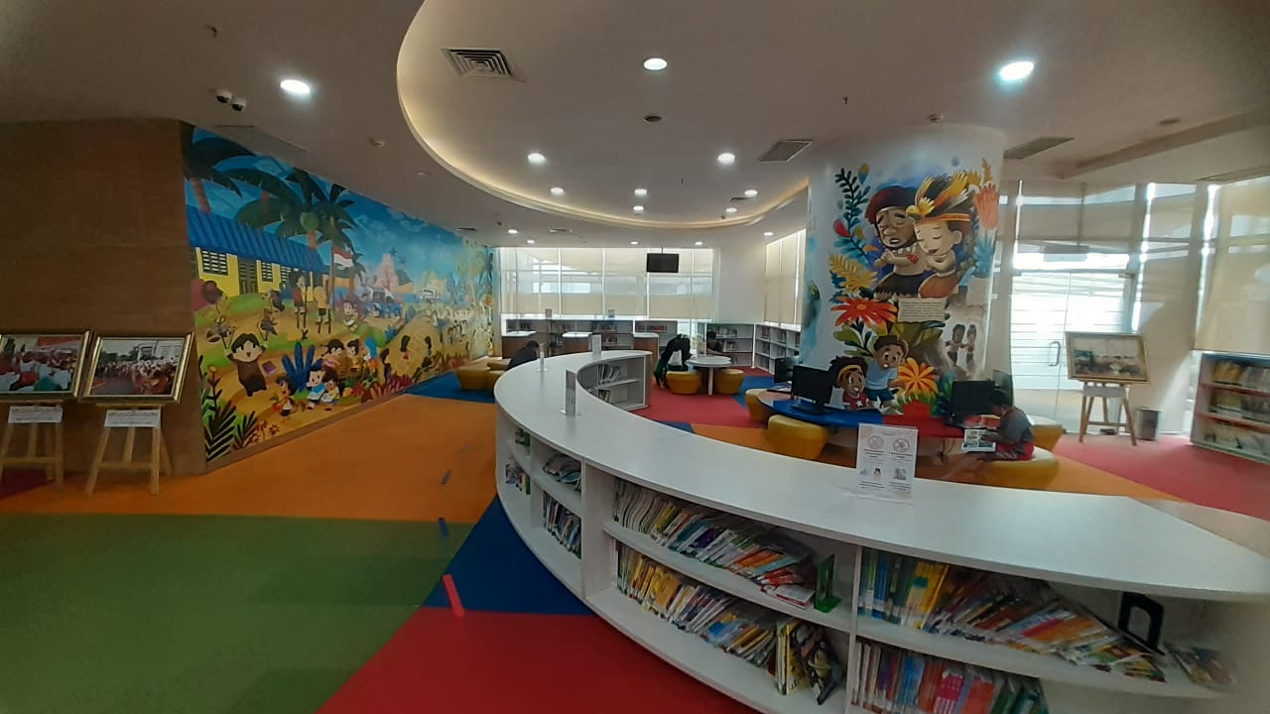
Layanan anak, lansia dan disabilitas

Slide 7
Layanan koleksi audiovisual
Jenis layanan ini menyajikan berbagai koleksi film baik ilmu pengetahuan dan informasi. Selain itu juga terdapat koleksi surat kabar, foto bahkan naskah yang reproduksi ke dalam bentuk film. Koleksi dapat digunakan dengan menggunakan DVD player atau microfilm serta media audiovisual lainnya.

Slide 8
Layanan koleksi naskah nusantara
Jenis layanan ini menyajikan koleksi yang berupa naskah kuno atau manuskrip yang ditulis dalam berbagai aksara dan Bahasa, seperti Jawa, Sunda, Bali, Batak, Bugis , Madura dan masih banyak lagi yang terdapat pada bumi nusantara. Naskha ini terdiri dari berbagai subjek, seperti pengobatan, keagaaman, tradisi atau upacara adat, kesenian bahkan sampai ke ilmu pertanian.

Slide 9
Layanan koleksi buku langka
Jenis layanan ini menyajikan koleksi dari buku-buku yang langka yang berasal dari berbagai daerah serta luar negeri. Misalnya, buku ilustrasi kebudayaan nusantara pada zaman kuno, katalog dalam Bahasa belanda, serta surat kabar pada masa Indonesia tempo dulu.

Slide 10
Layanan koleksi referensi
Layanan ini diberikan untuk menjawab semua informasi dan pengetahuan yang dibutuhkan oleh pemustaka. Layanan ini terdiri dari layanan yang berbentuk fisik yang terdapat pada perpusnas maupun virtual dalam bentuk chatt, email, media sosial maupun sms.

Slide 11
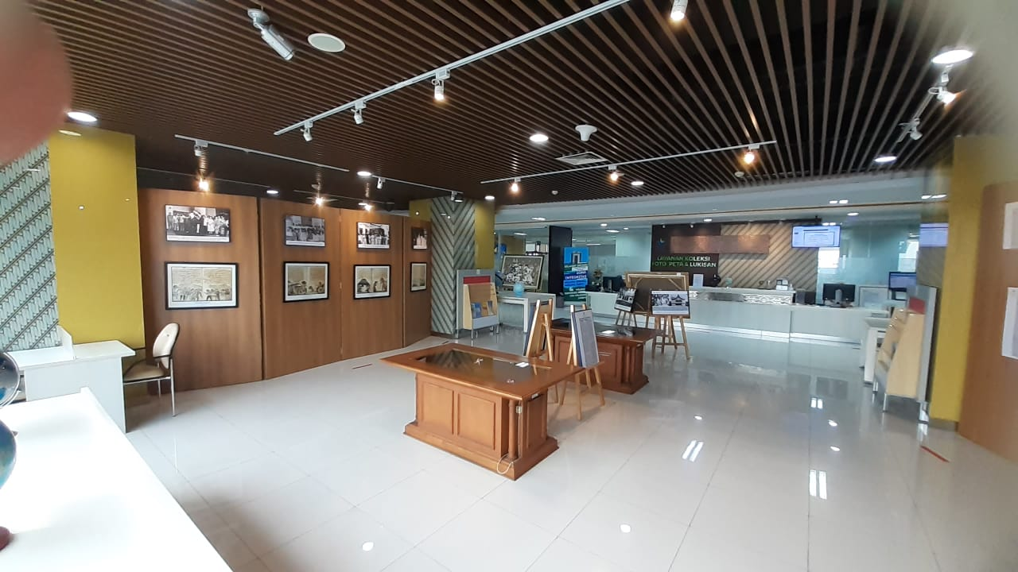
Layanan koleksi foto, peta dan lukisan
Layanan ini menyajikan koleksi berupa foto-foto bersejarah, lukisan karya tokoh ternama sampai dengan peta maupun bentuk bola dunia

Slide 12
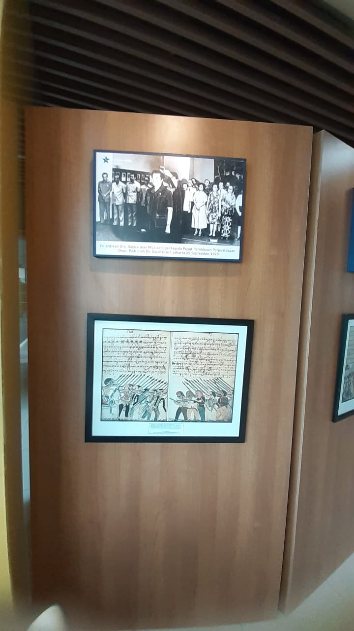
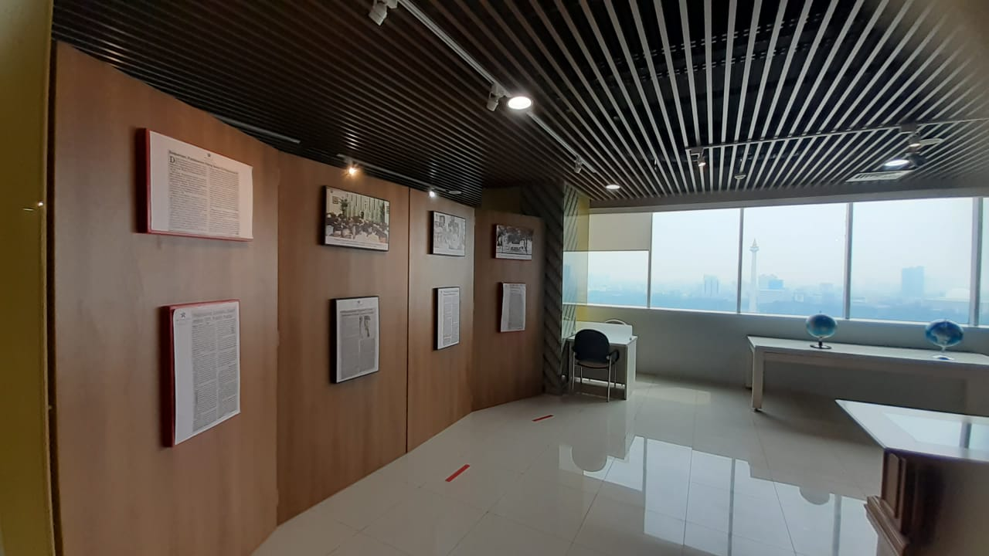
Layanan koleksi foto, peta dan lukisan

Slide 13
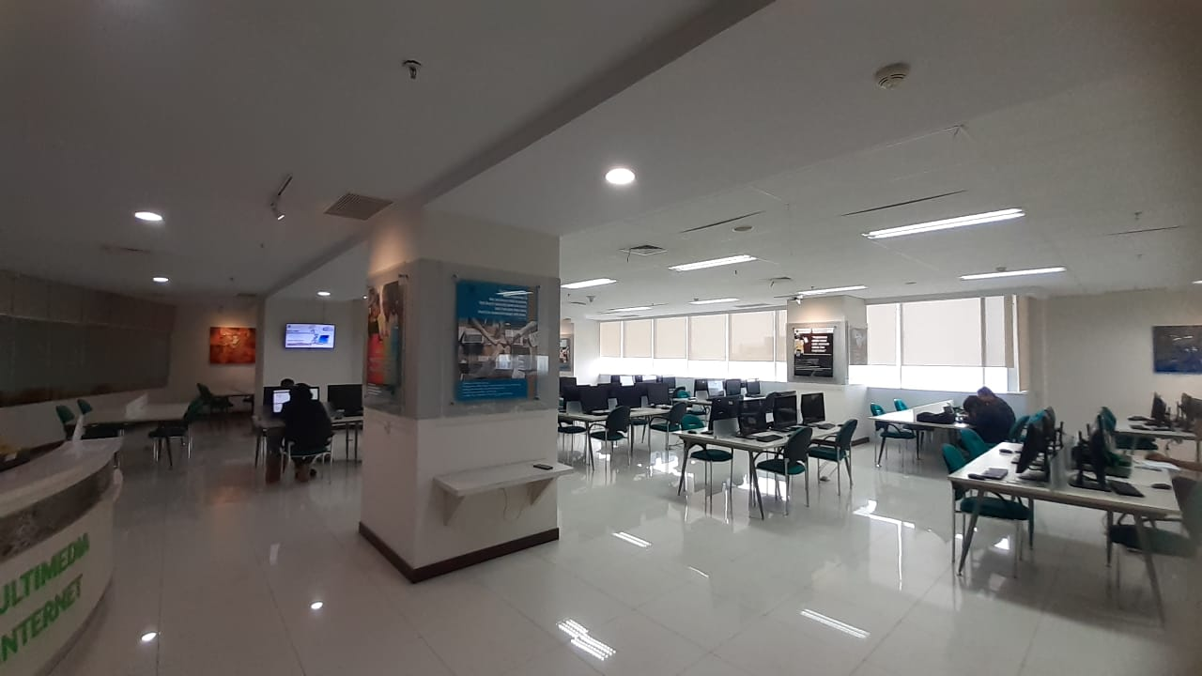
Layanan multimedia
Layanan ini memberikan jasa penggunaan computer secara gratis, baik untuk keperluan perkuliahan ( skripsi atau pembuatan makalah), bekerja bahkan untuk sekedar hiburan ( memnonton ). Tetapi sesuai dengan peraturan dan tata tertib serta wajib memiliki kartu keanggotaan perpusnas.

Slide 14
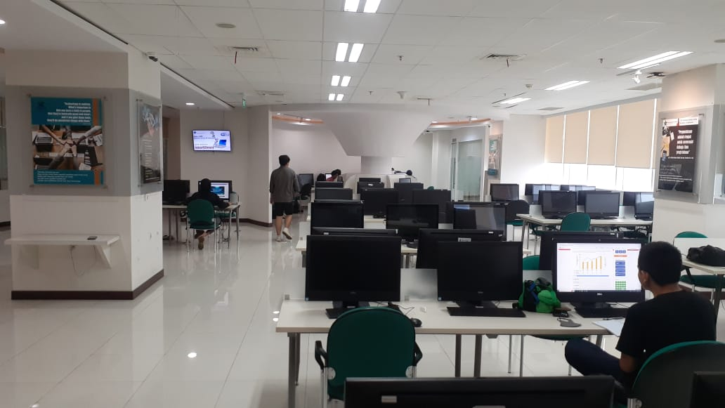
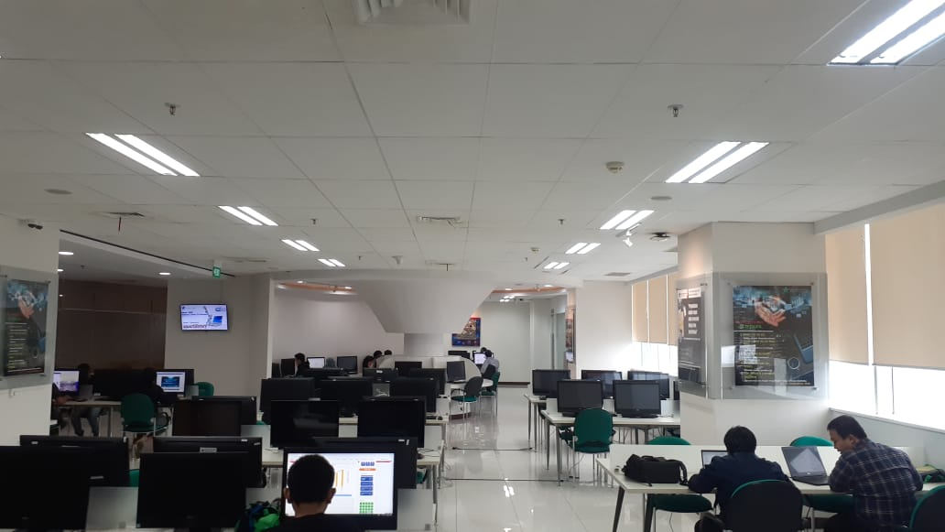
Layanan multimedia

Slide 15
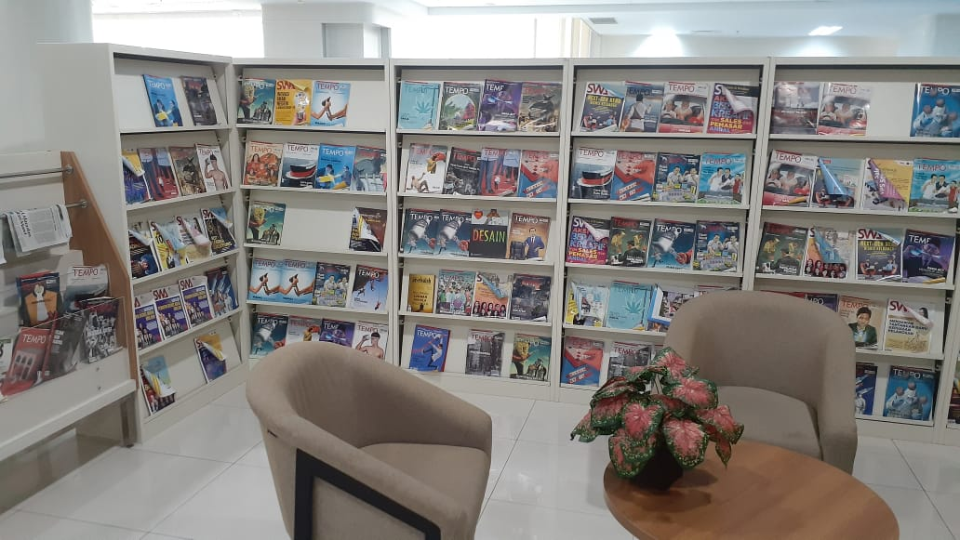
Layanan koleksi berkala mutakhir dan ilmu perpustakaan
Jenis koleksi berupa malajah, tabloid bahkan surat kabar terkini. Selain itu juga terdapat buku-buku koleksi yang berhubungan dengan ilmu perpustakaan. Baik yang terbaru maupun yang sudah lama. Semua bisa digunakan ditempat.

Slide 16
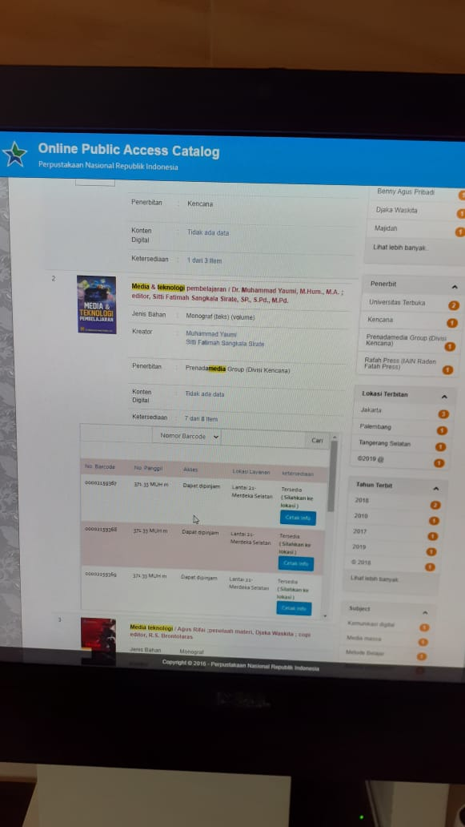
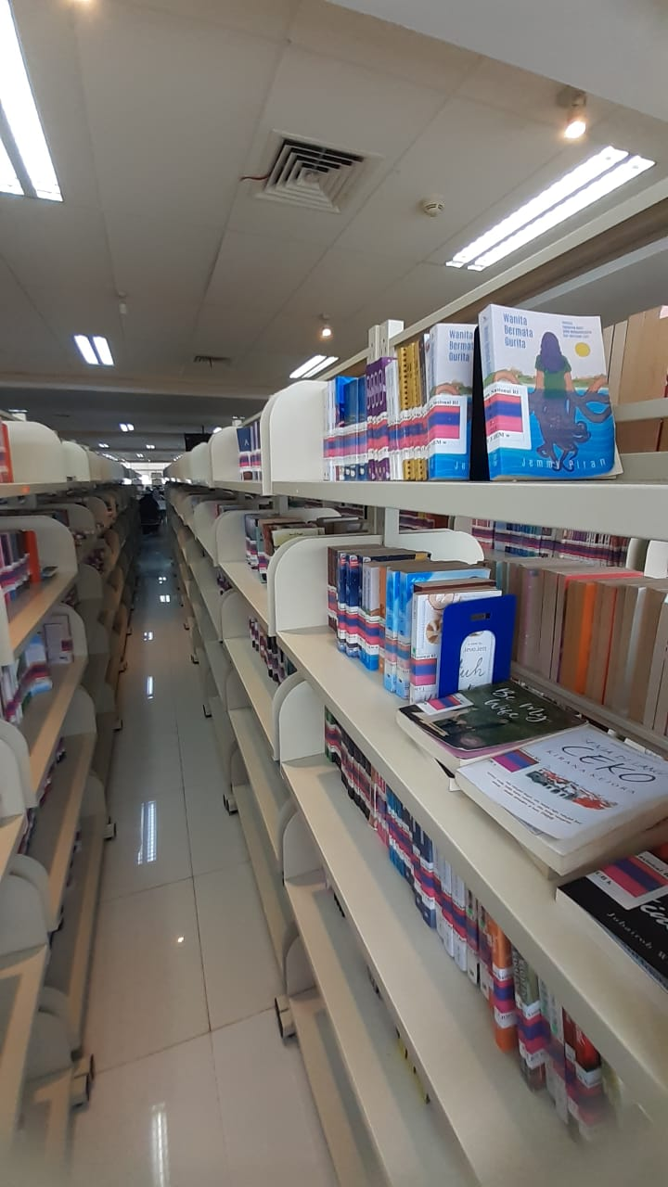
Layananan koleksi monograf terbuka
Jenis layanan ini menyajikan koleksi monograf ( buku ) yang terdiri dari berbagai ilmu dan bidang. Pencarian jenis koleksi dapat dilakukan menggunakan OPAC ( Online Public Acces Catalog ) yang tersedia di ruangan tersebut. Koleksi langsung bisa digunakan.

Slide 17
Layanan koleksi mancanegara dan majalah terjilid
Terdiri dari berbagai koleksi yang merupakan terbitan dari berbagai negara yang terdiri dari berbagai bidang serta disiplin ilmu. Sealin itu juga terdiri dari berbagai majalah yang memuat informasi dari bermacam-macam peristiwa.

Slide 18
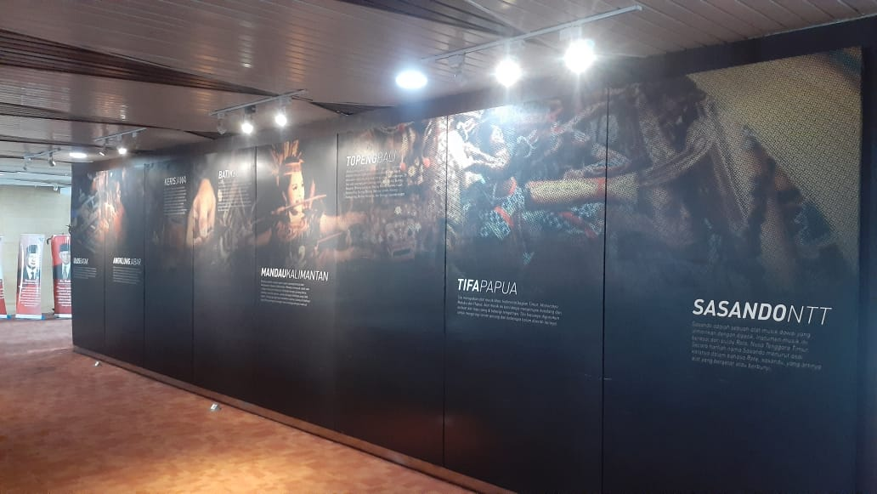
Layanan koleksi budaya nusantara & eksekutif lounge
Terletak di lantai 24 atau paling atas. Pada layanan ini menyajikan koleksi yang terdiri dari berbagai kebudayaan dari seluruh nusantara. Selain sebagai layanan koleksi, pada lantai 24 ini juga merupakan tempat untuk penerimaan tamu mancanegara.

Slide 19
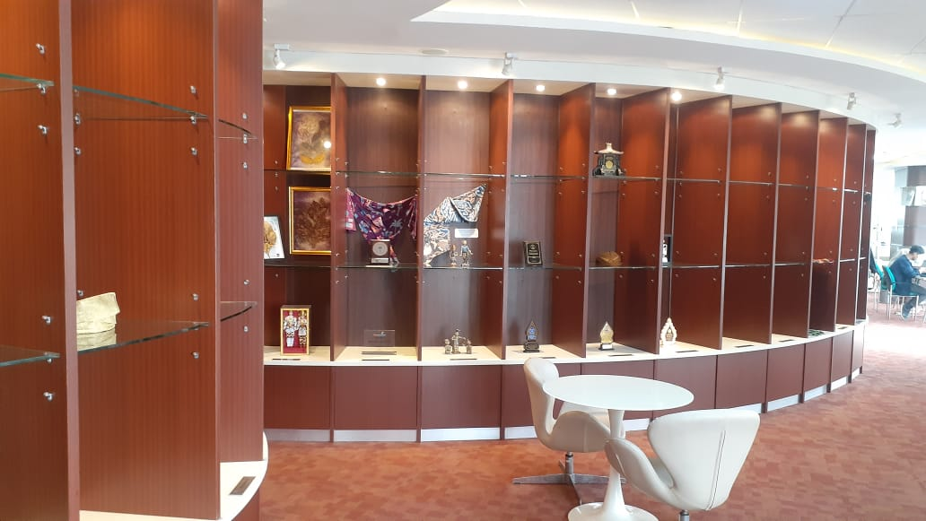
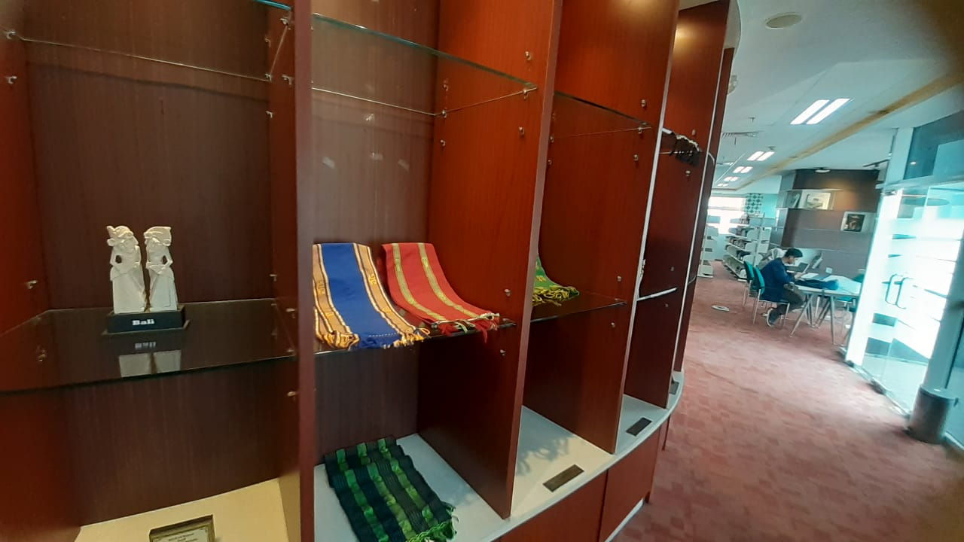
Layanan koleksi budaya nusantara & eksekutif lounge

Slide 20
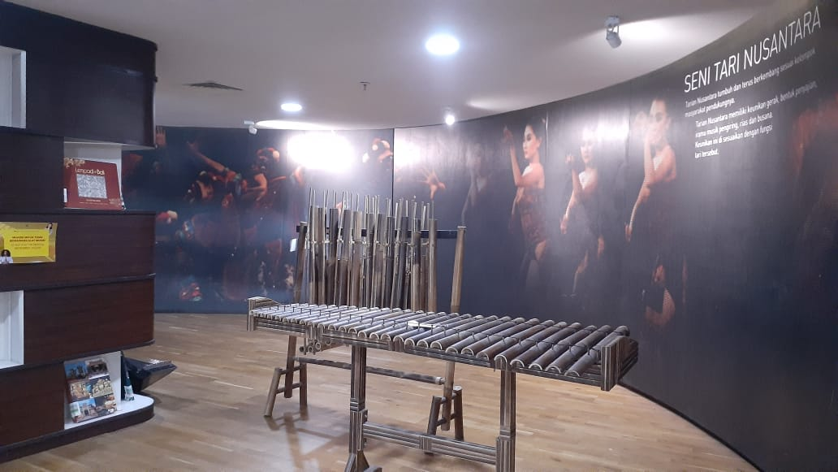
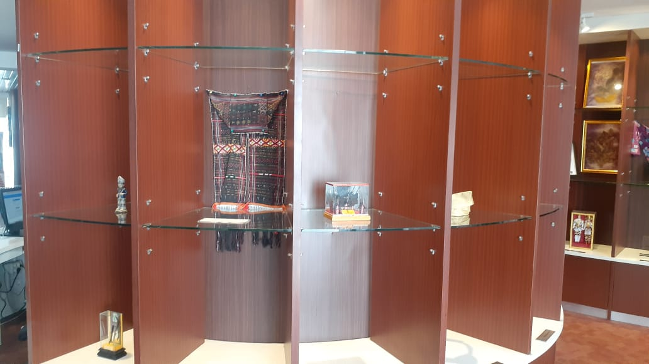
Layanan koleksi budaya nusantara & eksekutif lounge

Slide 21
Terima kasih dan mohon maaf atas kekurangannya.
Laporan kunjungan ini dilakukan pada sabtu, 21 mei 2023 pada pukul 09:00 wib sampai dengan pukul 11:30 wib.
Mohon maaf terdapat kekurangan baik informasi maupun foto yang disajikan dikarenakan terbatasnya waktu serta volume pengunjung perpusnas yang mulai ramai sehingga penggunaan lift mengalami antrian lama

